Slide 1

Львівське комунальне підприємство «Сяйво»
16 грудня 2019 року

Slide 2

Реалізація кількісного списання будинків
207
60
Укладено угод на управління з ЛКП
ОСББ
203
Кількість будинків на 01.01.2019року
Списано будинків
3
138
Самоуправління

Slide 3
Ідея управління муніципальної компанії «Сяйво»
Забезпечення професійного управління житловими будинками
Гарантія своєчасного виконання договірних зобов’язань для запоруки спокою та комфорту
Звітність
Співфінансування для реалізації великих проектів
Співпраця:
Спільні ідеї
Спільні рішення
Спільний
результат

Slide 4

Аналіз витрат
до і після заключення угоди на управління
 | 2018 рік | 2019 рік | Співфінансування
Середній тариф | 4,16 | 5,85
Обслуговування водопроводу та ц/о | 99,0 | 142,5 | 8,0
Поточний ремонт покрівлі, дашків та фасадів та вікон | 85,7 | 120,2 | 146,0
Ремонт електромереж | 27,5 | 40,1 | 12,0
Всього | 212,2 | 302,8 | 166,0

Slide 6

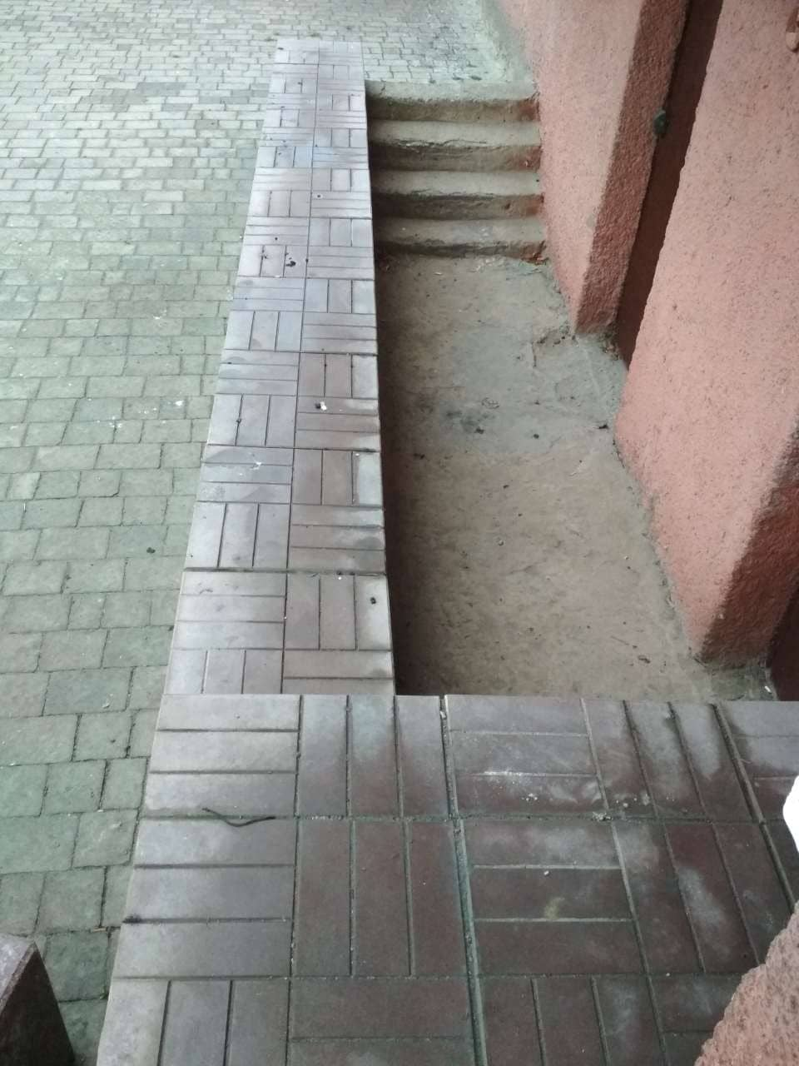
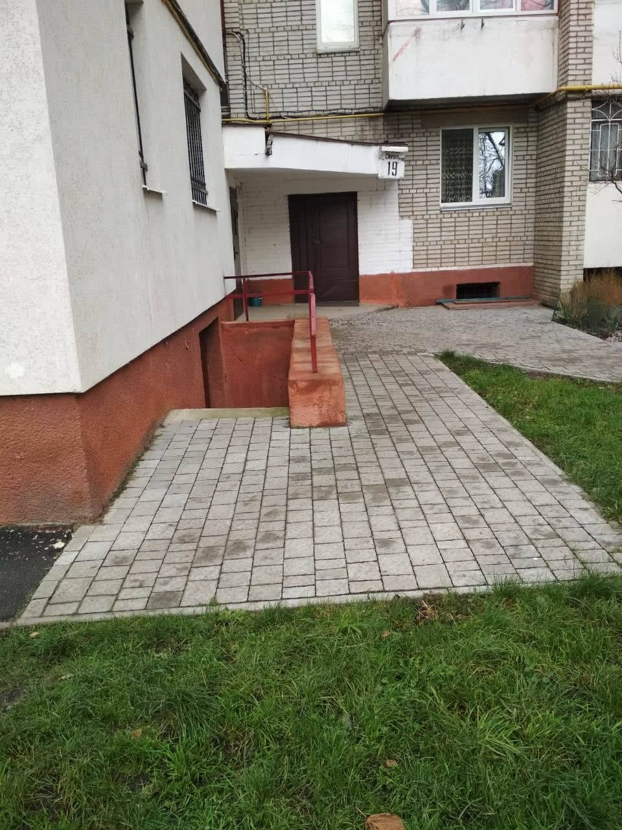
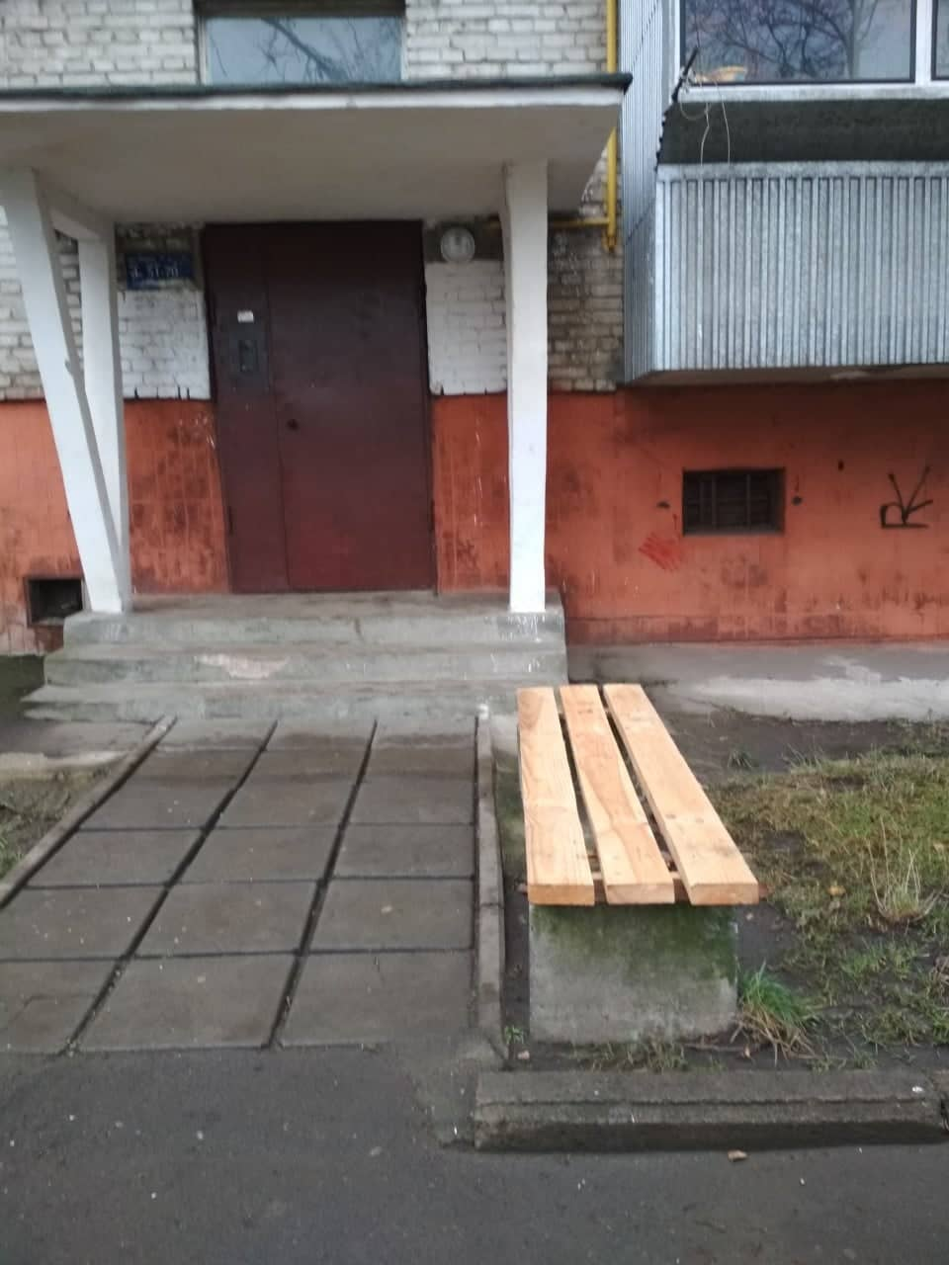
Ремонт входів та фасадів
Вигоди, 54
Сяйво, 19
Широка, 71

Slide 7
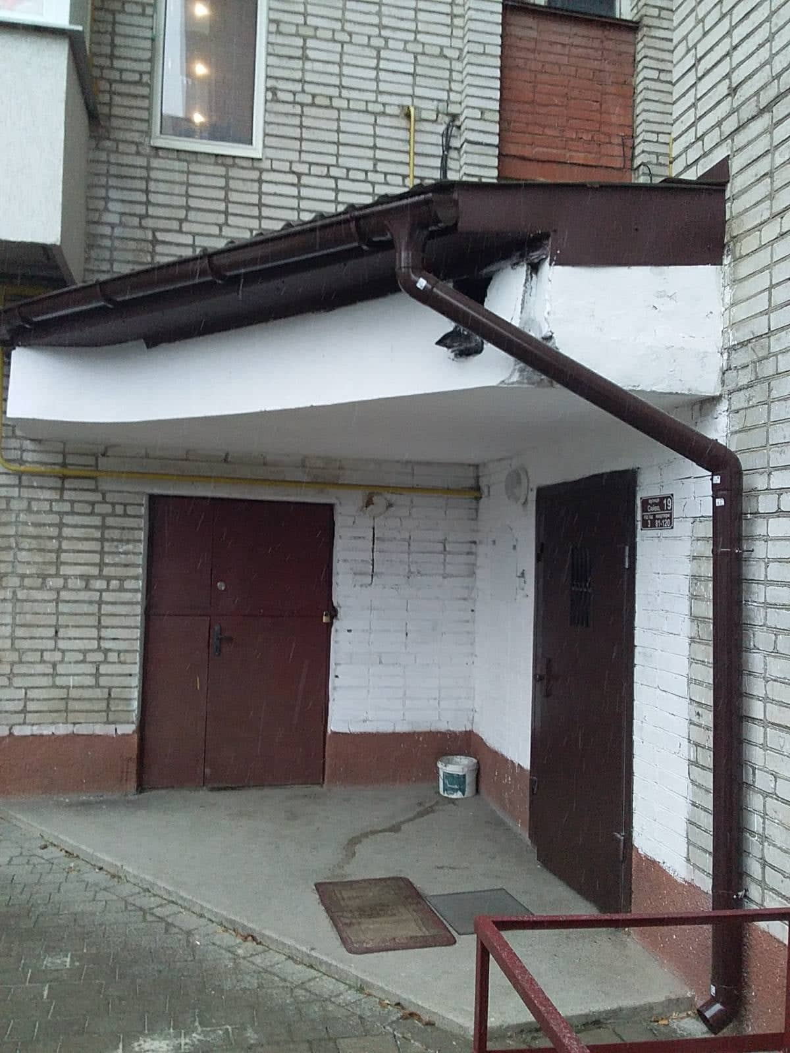
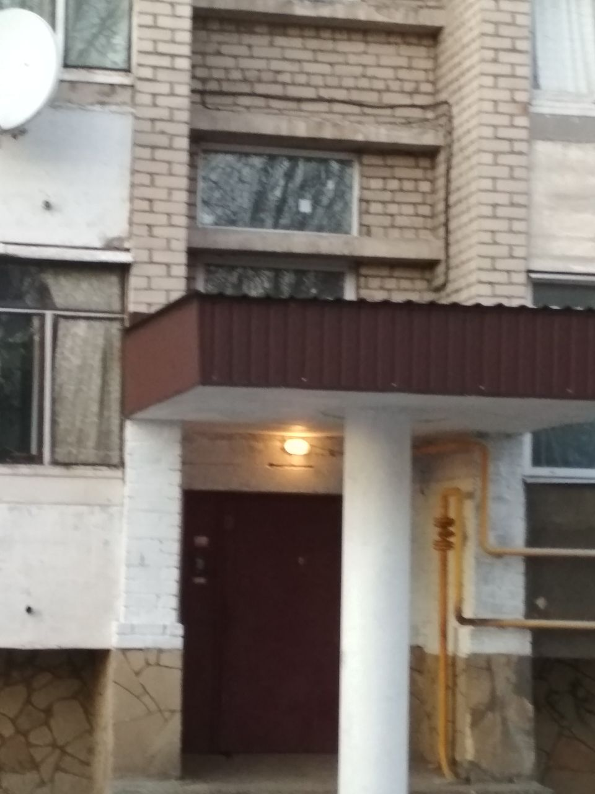
Ремонт дашків
Сяйво, 19
Широка, 77

Slide 8

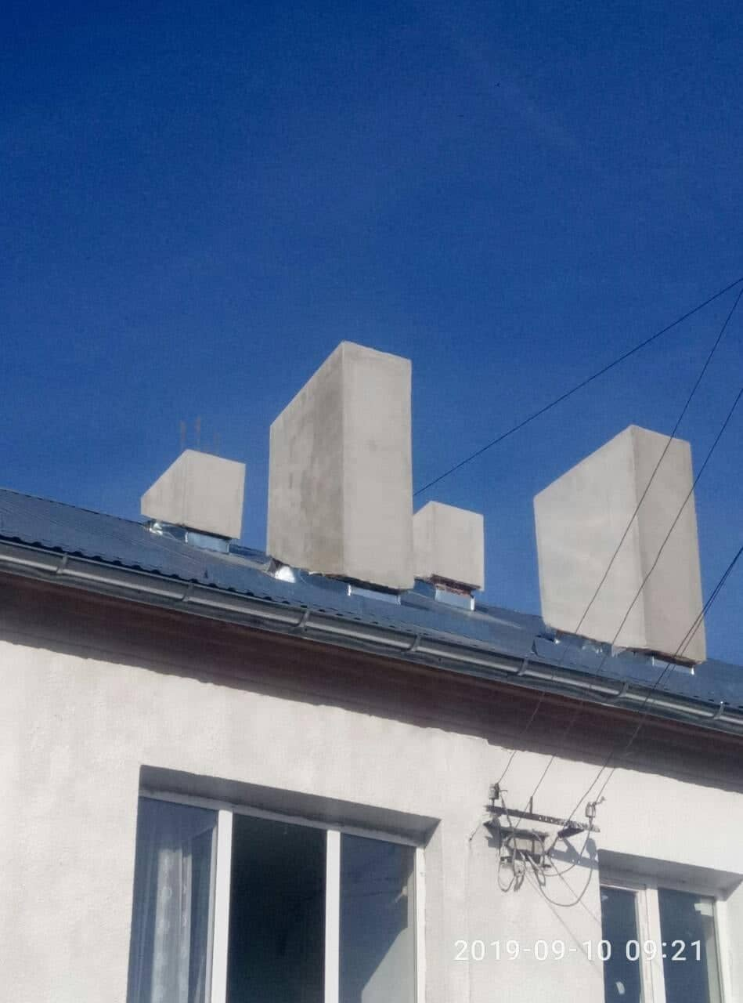
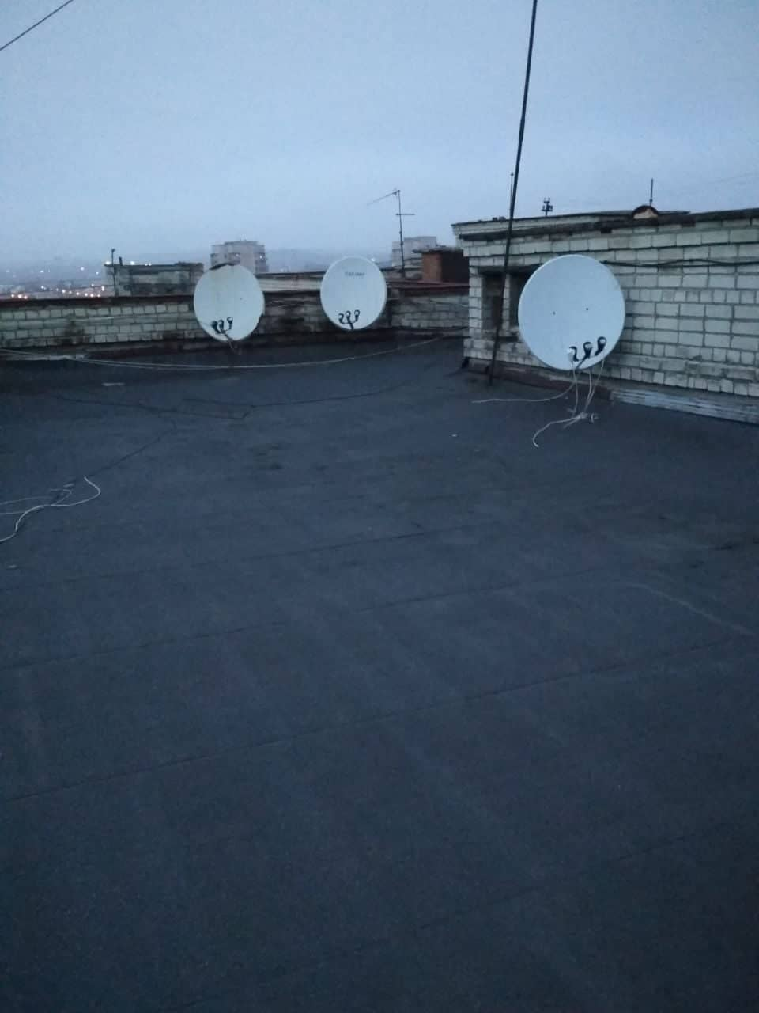
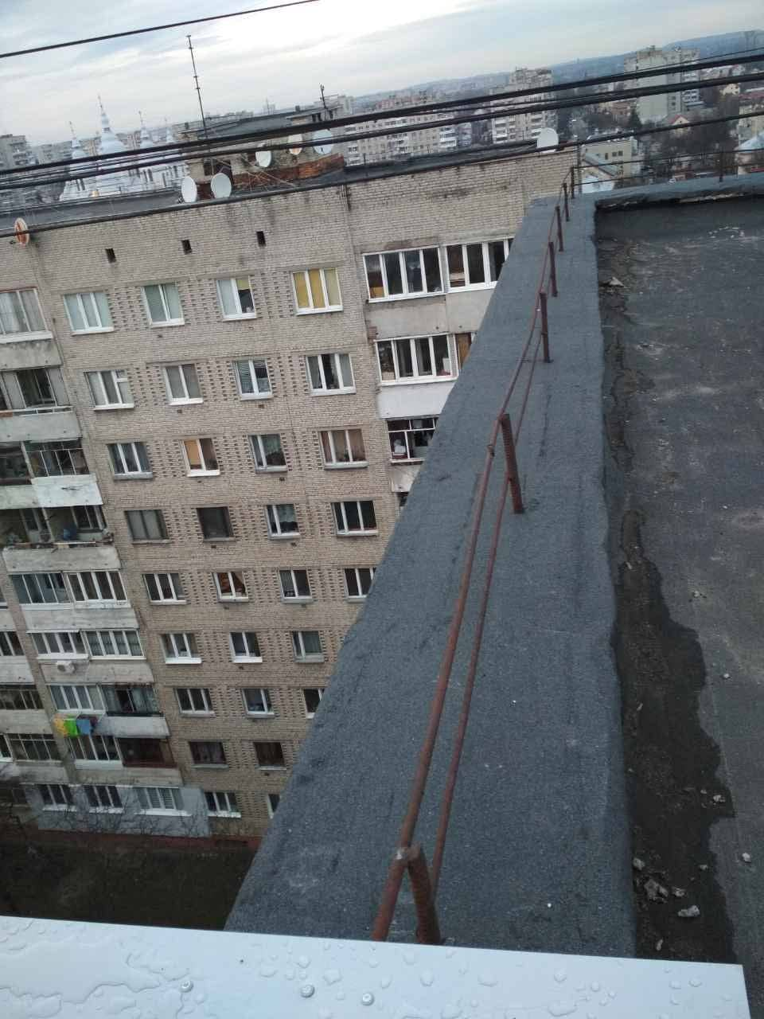
Ремонт дахів та коминів
Алмазна, 19а
Вигоди, 58
Вигоди, 60

Slide 9
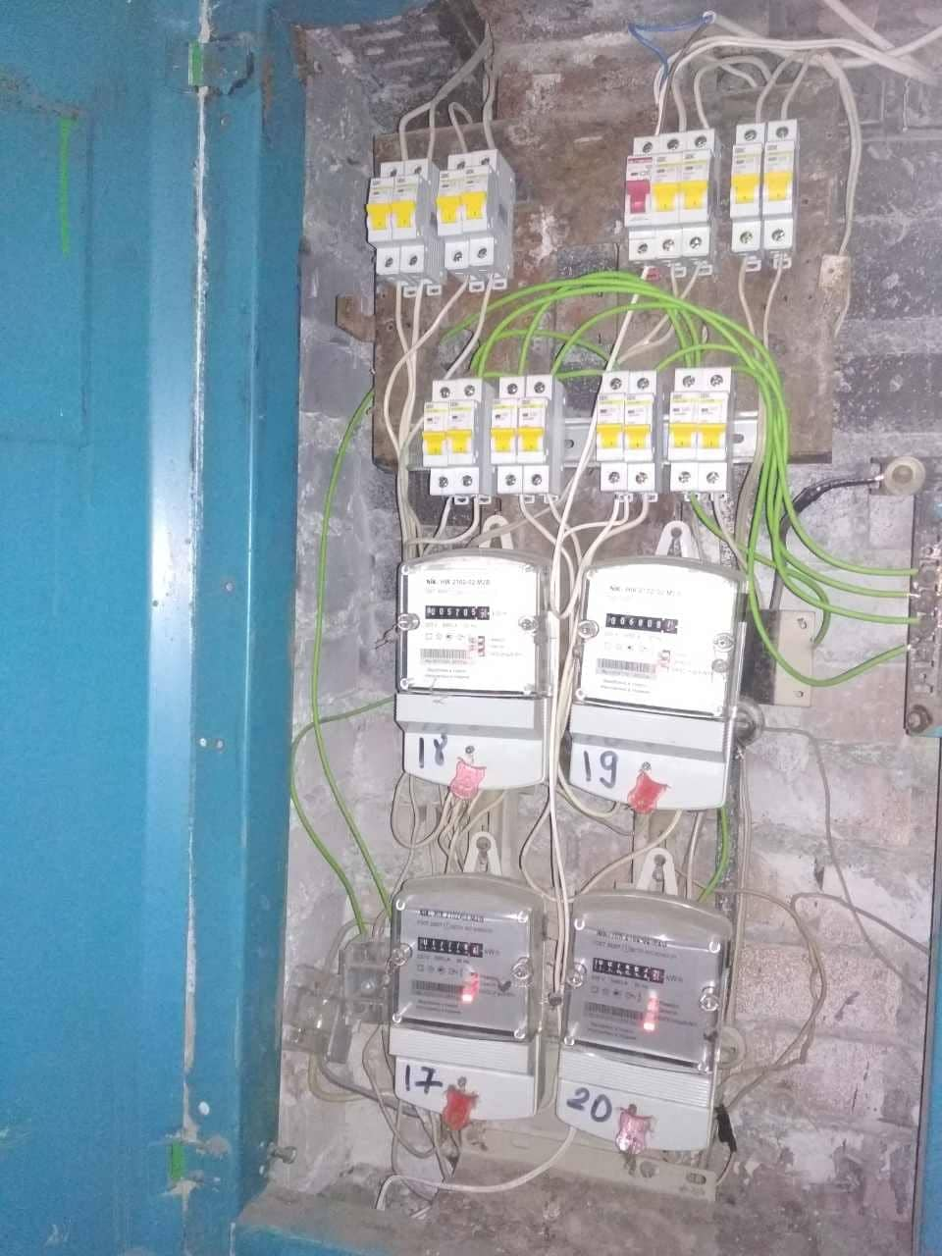
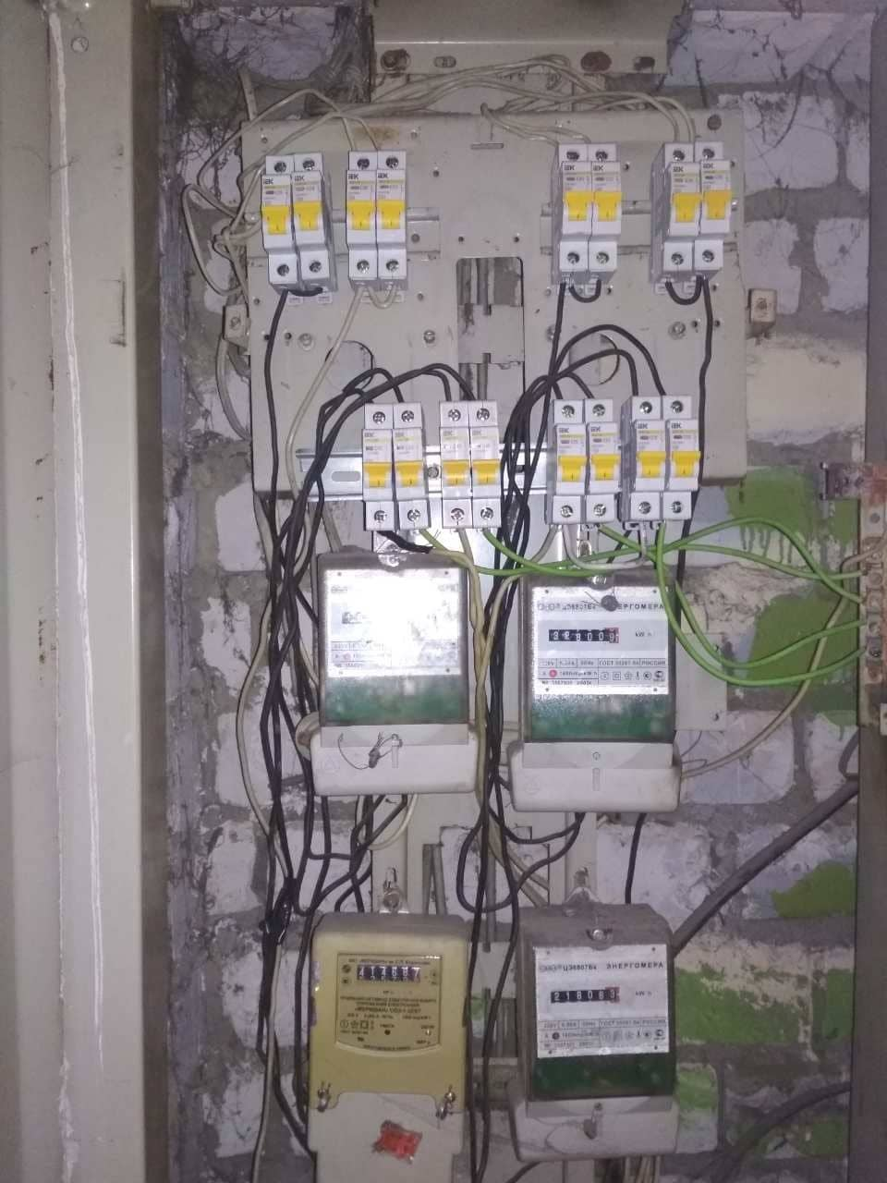
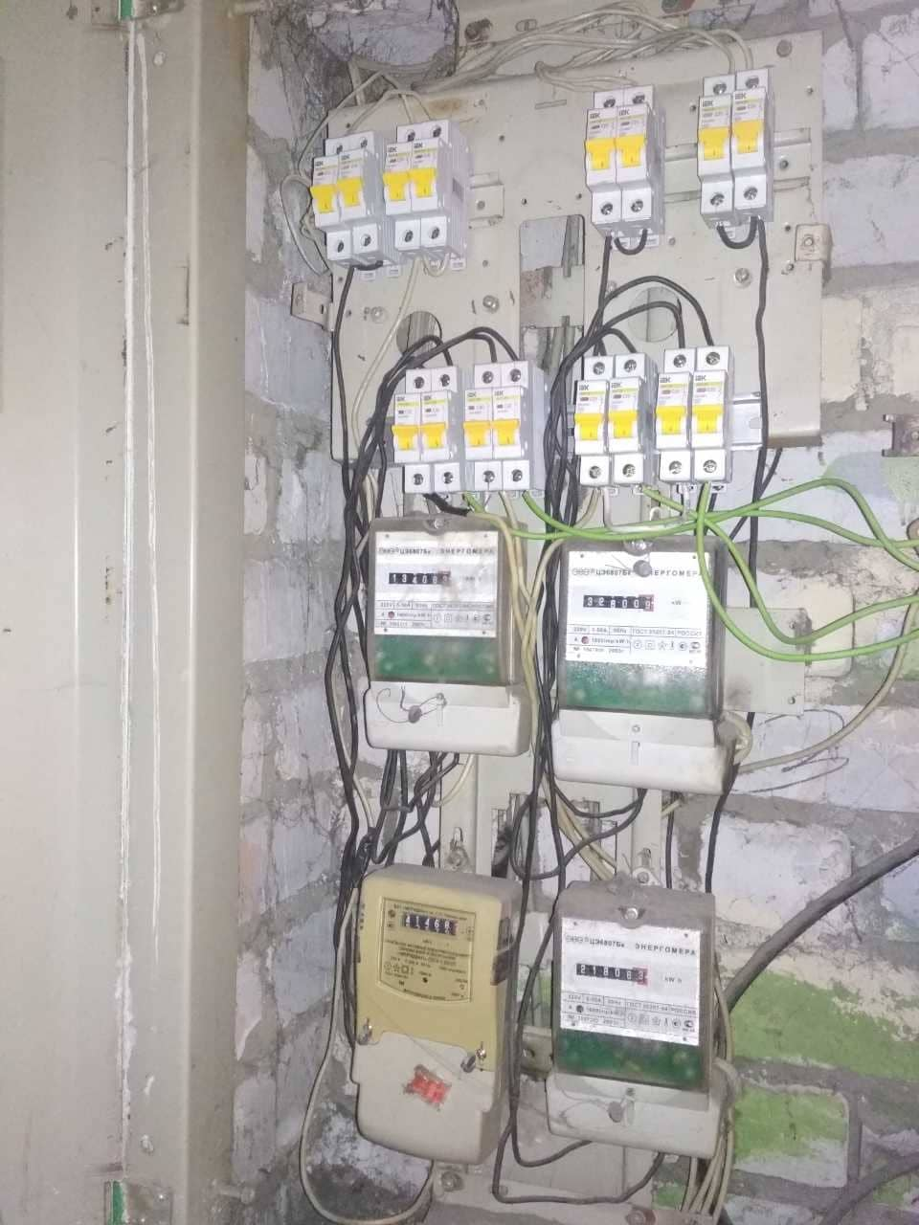
Ремонт поверхових щитків
Сяйво, 17
Широка, 29
Сяйво, 11

Slide 10
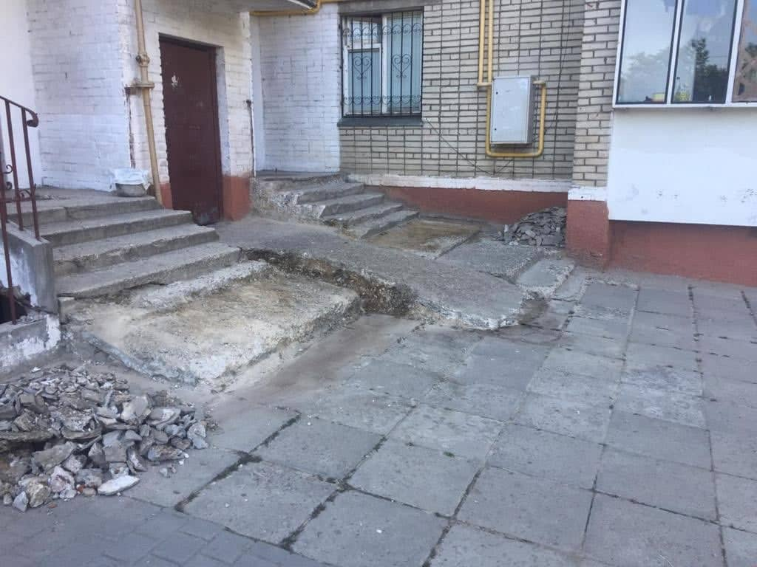
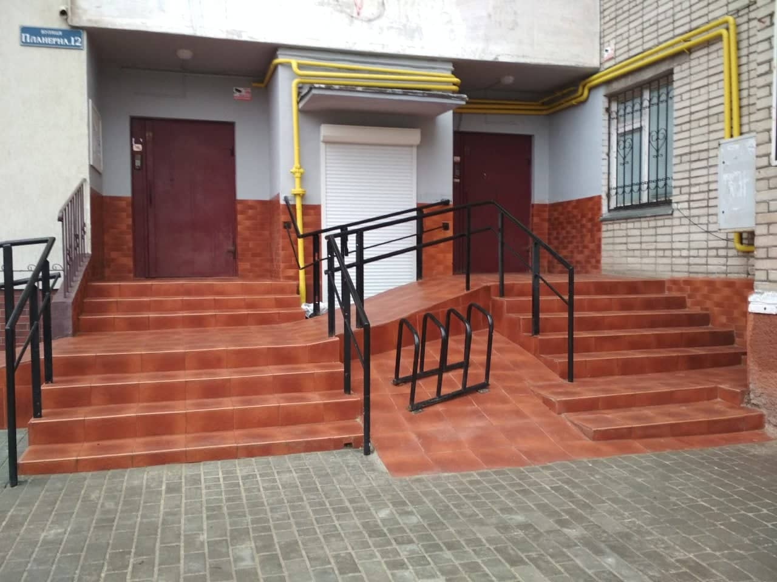
Планерна, 12 - ремонт сходів

Slide 11
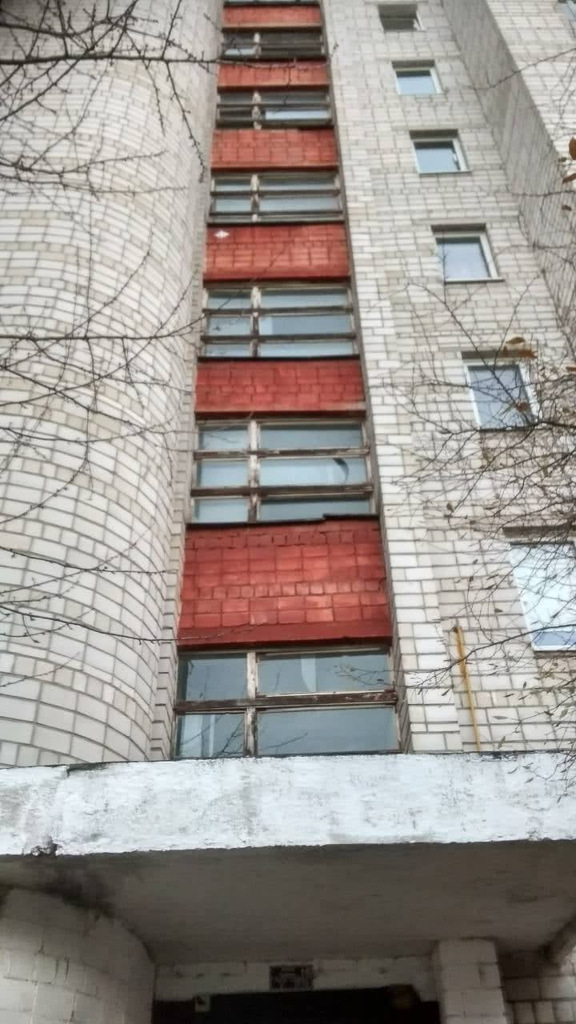
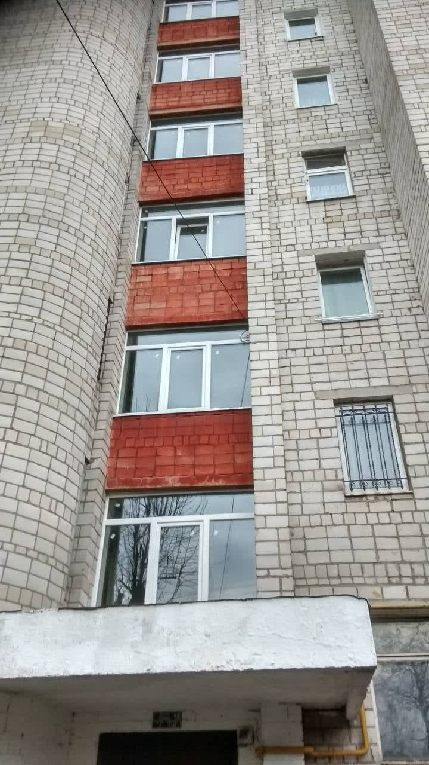
Сяйво, 15 – заміна вікон

Slide 12
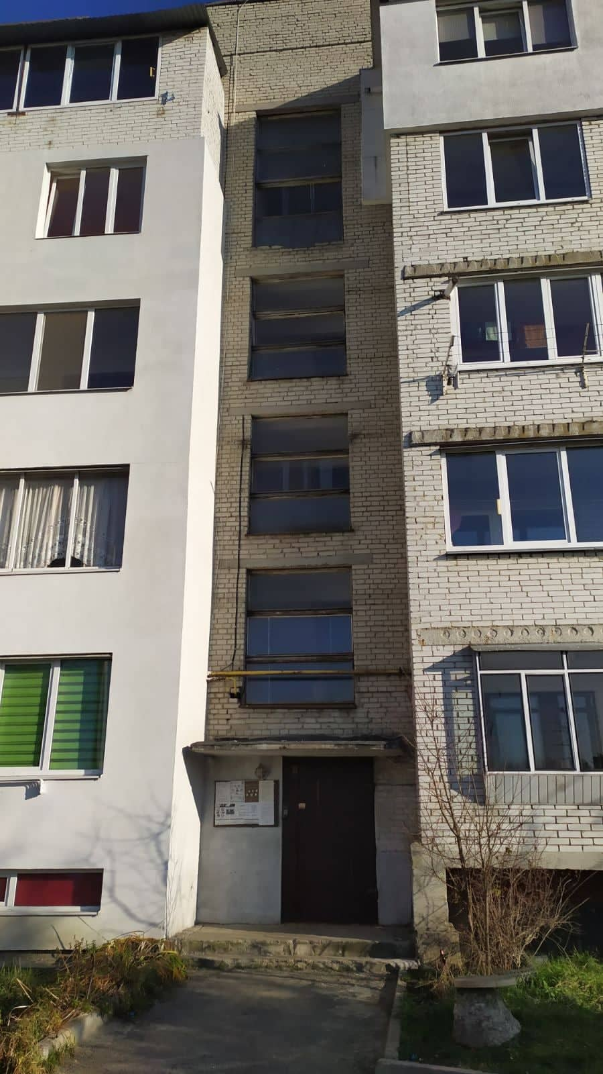
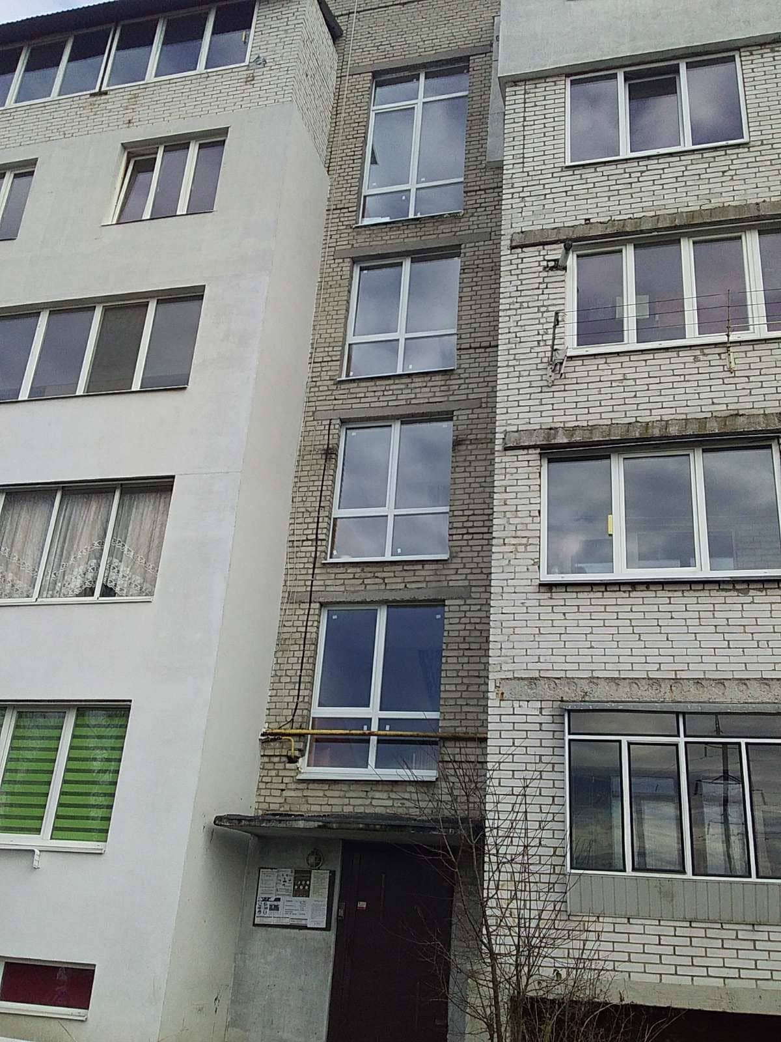
Гніздовського, 8 – заміна вікон

Slide 13
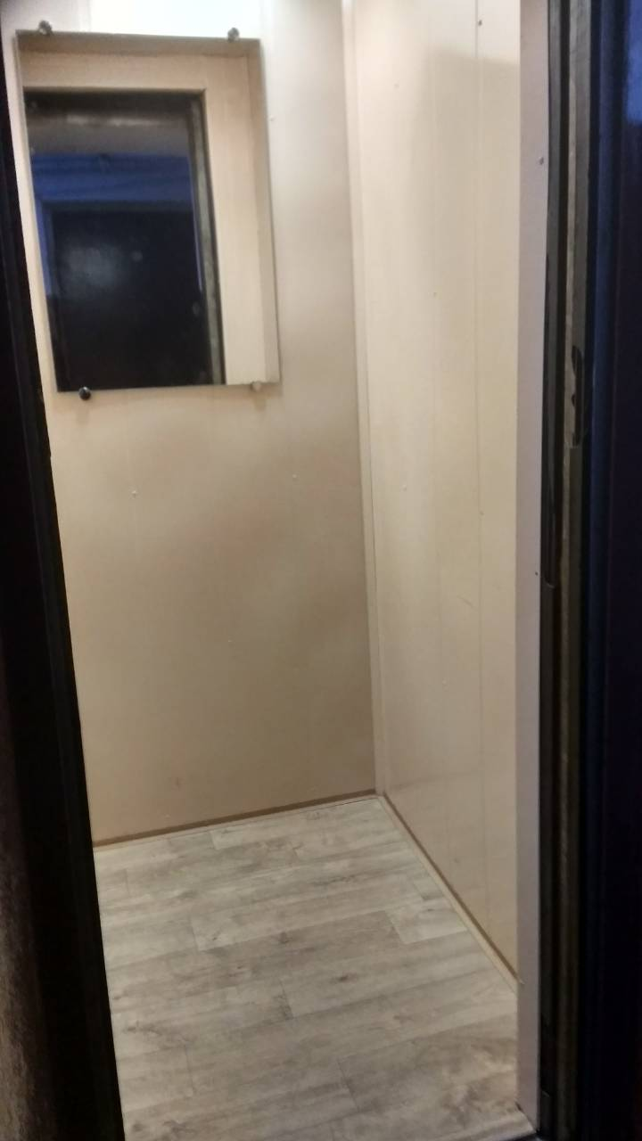
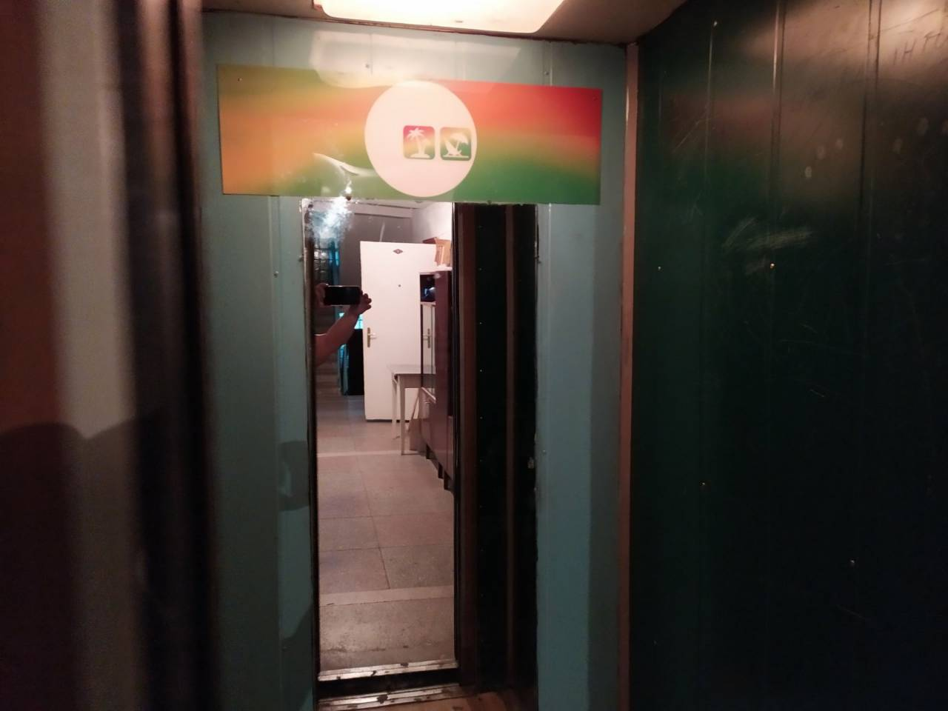
Облаштування ліфтових кабін
Вигоди, 58 4під.
Вигоди, 62
2 під.

Slide 14
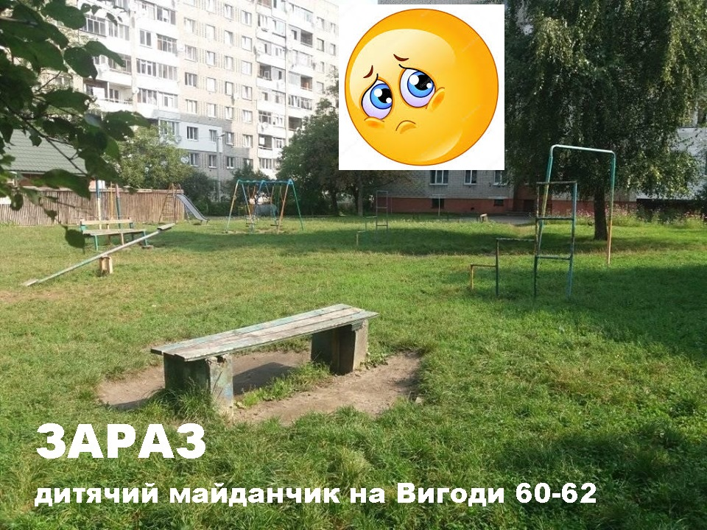
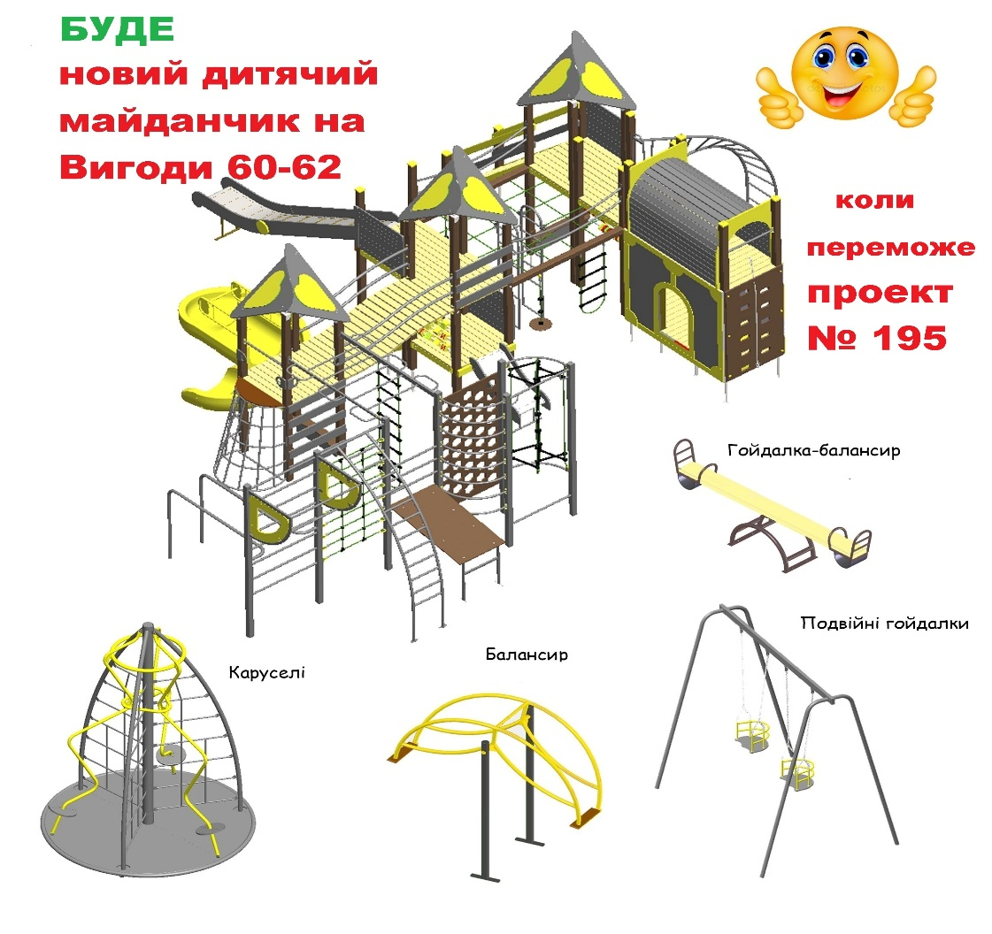
Переможний проект громади

Slide 15

Дякуємо за увагу

